Slide 1
Pertemuan 12 ruslan ramli
Proses Produksi

Slide 2
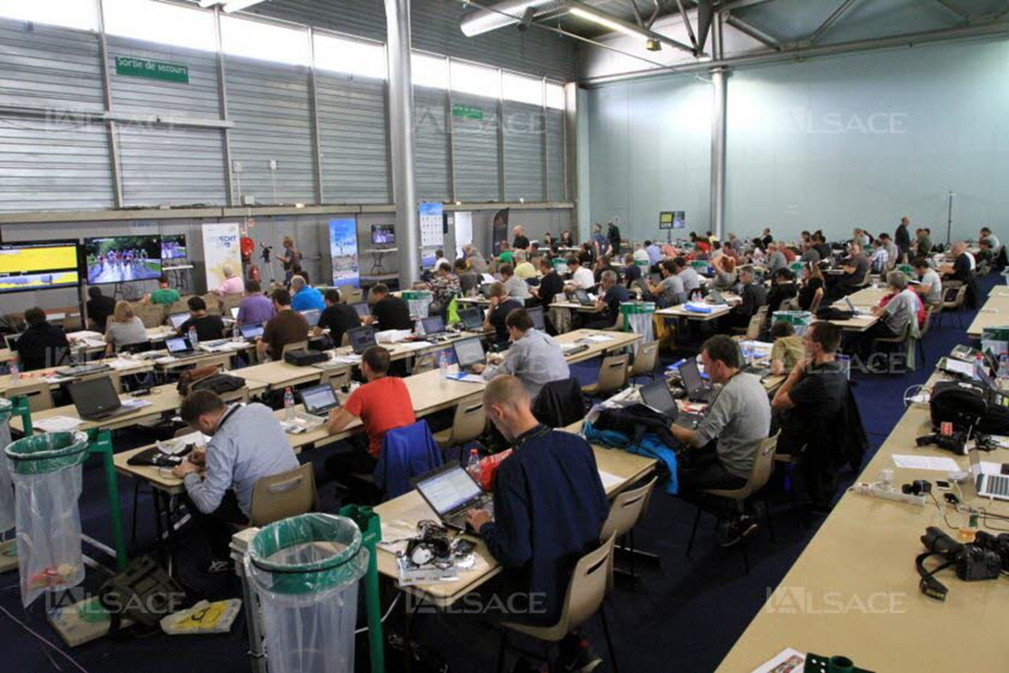
Lay out
Kru redaksi: reporter, editor, desain grafis, layout, kartunis, karikaturis
Lay out adalah tata letak atau tata ruang di setiap halaman media cetak (koran, majalah, tabloid, dll)

Slide 3
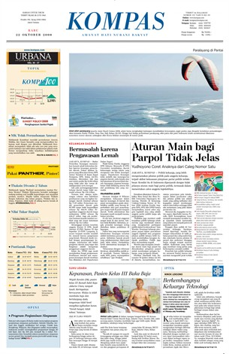
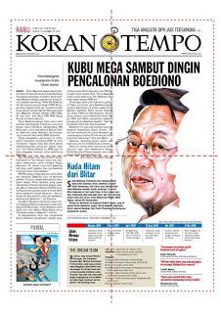

Slide 4
Prinsip
URUTAN, layouter membuat prioritas mana yang paling penting sampai kurang penting, mana yang pertama dan mana yang belakang. Biar pembaca bisa memahami mana yang terpenting
PENEKANAN, layouter membuat perbedaan pada huruf untuk judul, posisi berita, warna, ukuran berita, dll
KESEIMBANGAN, layouter memberi keseimbangan terhadap halaman

Slide 5
proses
Membuat konsep, menciptakan ide atau gagasan tentang konsep yang akan dipakai untuk media tertentu
Membuat dummy, membuat draf untuk merancang model tata letak yang akan dipakai
Merancang desain, membuat visual dan model atas suatu halaman yang akan dipakai

Slide 6
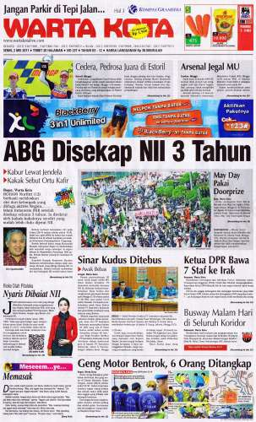
Elemen
A. TEKS
Judul headline; kata-kata singkat dengan ukuran lebih besar
Deck/blurb/standfist; lead berita
Byline
Subjudul
Quote
Keterangan gambar
Rubrikasi
Nomor halaman

Slide 7
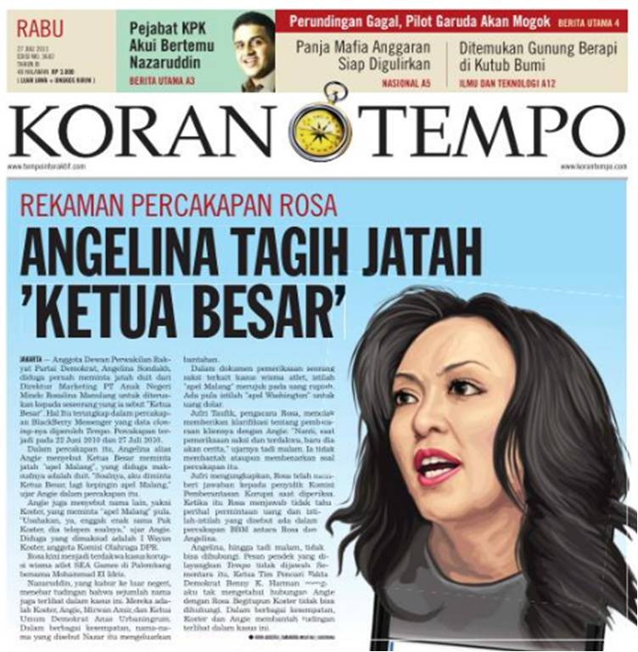
B. VISUAL
Foto
Grafis
Insert
Garis
dll

Slide 8
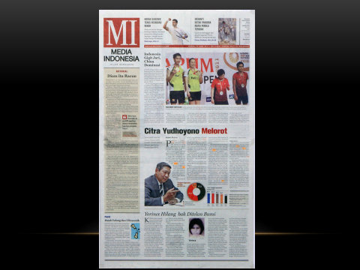
C. INVISIBLE
Margin untuk menentukan jarak antara pinggir kertas dengan ruang yang dipakai
Gird, kolom dengan garis vertical dan horizontal yang berfungsi untuk menentukan letak elemen

Slide 9
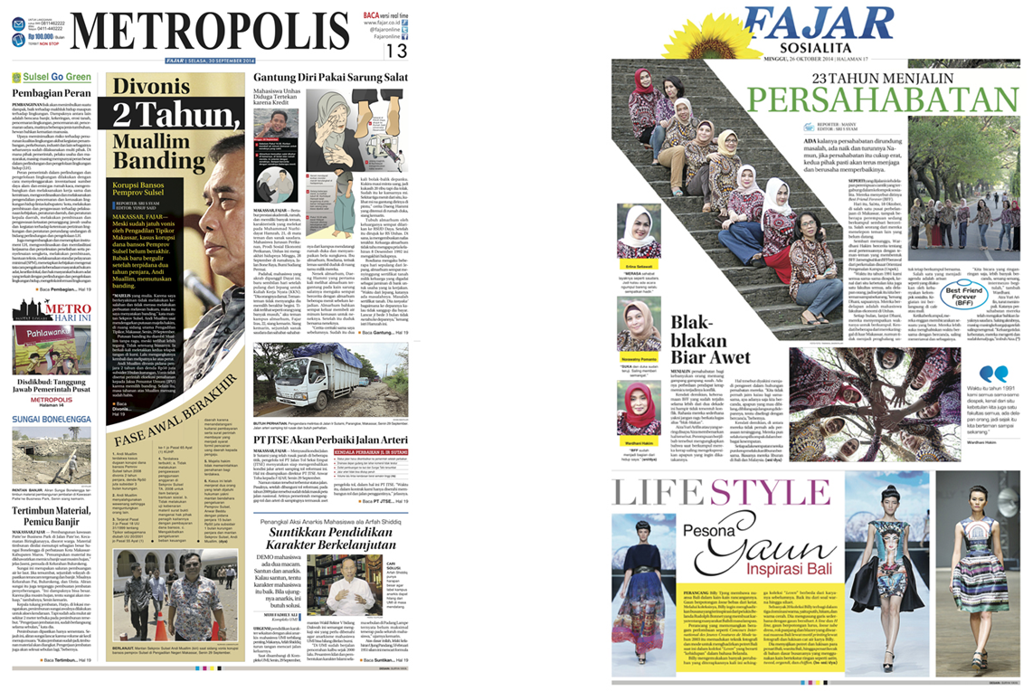

Slide 10
Desain grafis, kombinasi antara kata-kata, gambar, grafik, foto, dan ilustrasi yang memerlukan elemen-elemen sehingga menghasilkan sesuatu dalam gambar
Desain grafis, segala cara pengungkapan dalam bentuk huruf, tanda, dan gambar yang diperbanyak melalui proses percetakan untuk disampaikan ke khalayak.

Slide 12
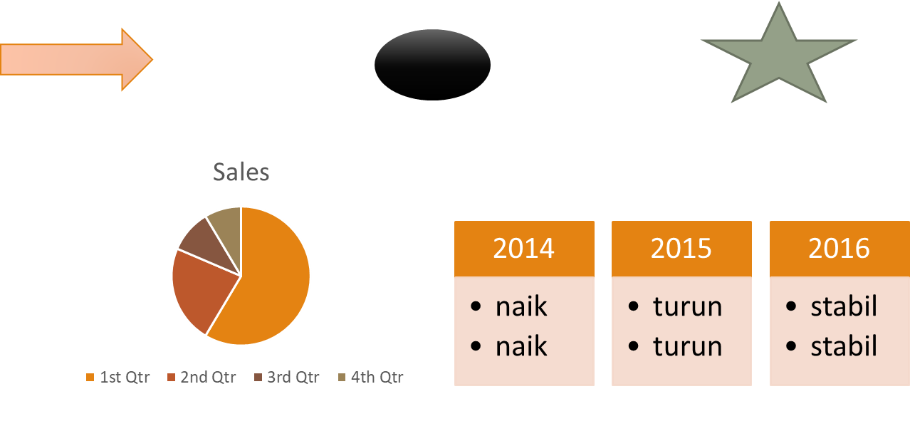
Contoh foto, gambar, line art, grafik, diagram, angka, simbol, peta, tipografi, dll

Slide 13
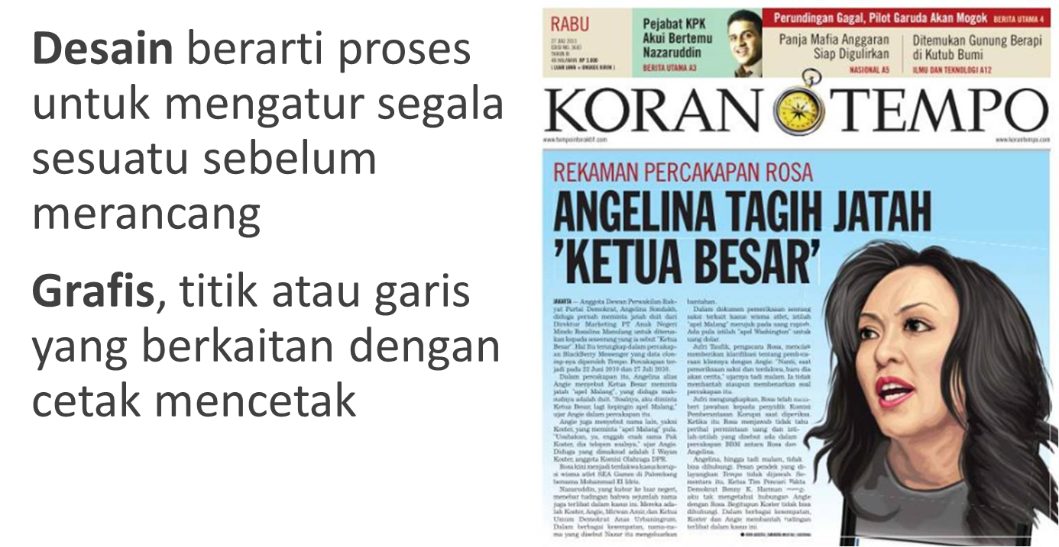
DESAIN GRAFIS

